Slide 1
Tento vzdělávací materiál vznikl v rámci projektu EU – peníze školám
Název projektu : Objevujeme svět kolem nás Reg. číslo projektu: CZ.1.07/1.4.00/21.2040

Slide 2
Práce s filmem
Scénář

Slide 3
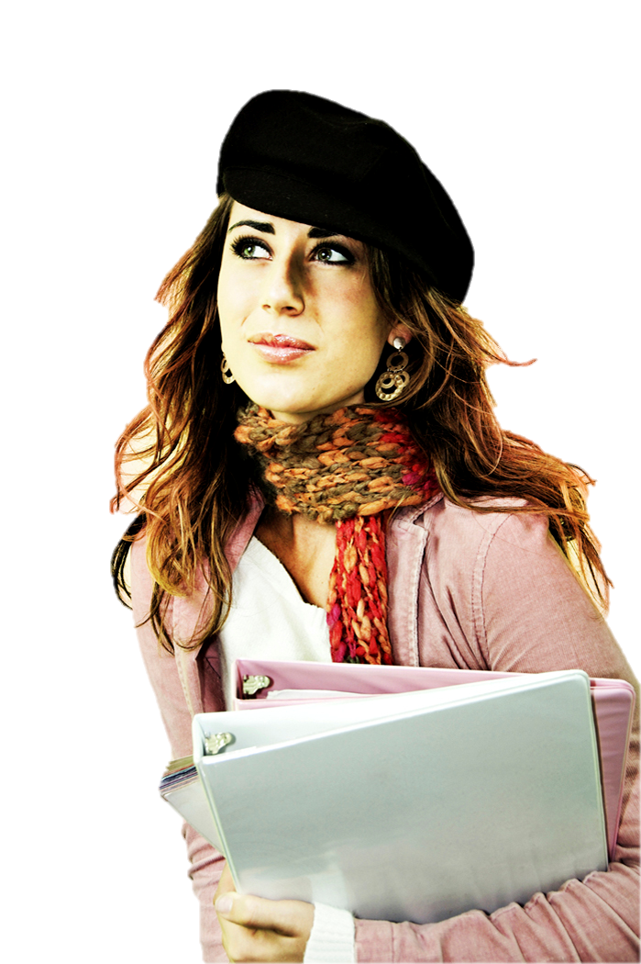
Haló! Poraď, ráda bych na web dala něco o naší škole. Jak na to, aby to bylo zajímavé?
Vezmi foťák a některé momenty zaznamenej. To určitě nikoho nudit nebude ☺

Slide 4
Jako finále našeho celoročního snažení by mělo být vytvoření filmu a jeho vložení do webové prezentace.
Pokusíme se o film dokumentární, ti zdatnější mohou zkusit i film dějový.

Slide 5
Pro zpracování filmů existuje mnoho různých programů. Budete-li se chtít v budoucnu této činnosti věnovat více, vyplatí se seznámit s těmi, které nabízejí širší možnosti zpracování a umožní nám ukládat film v různých formátech.
Nám ale pro náš účel bude stačit program, který je součástí našeho softwaru - Windows movie maker

Slide 6
Jednodušší variantou je film sestavený z fotografií.
Tím také začneme.
Měl by obsahovat 20 – 30 fotografií, které věcně ( a třeba i vtipně) okomentujeme.
Aby diváka zaujal, je dobré fotografie podložit hudbou. Ta by měla obrázky a text podkreslovat, doplňovat a korespondovat s nimi. Našim cílem by měl být harmonicky působící dokument o škole – ne horror!

Slide 7
Až posbíráme zkušenosti, pustíme se i do složitější varianty – film sestavený z jednotlivých videosekvencí, které sestříháme a propojíme do jednotného celku.
To ale až v dalších hodinách ☺

Slide 8
Základem každého filmu je dobrý scénář.
Ani my se tomu nevyhneme.
Tuto hodinu tedy věnujeme vytvoření co nejpropracovanějšího bodového scénáře pro dokument sestavený z fotografií.

Slide 9
Co všechno by měl obsahovat?
Téma filmu (pro nás: Naše škola)
Jednotlivé snímky ve správném sledu (rozhodně nepůsobí dobře, když celek „nedrží pohromadě a při sledování nás průvodce nutí skákat z místa na místo).
Promyslíme i režii snímků – budeme fotit prostory s dětmi, prázdné …….
Komentáře k jednotlivým fotografiím (budeme se snažit vtipně ale věcně textem doprovodit obrázky)
Promyslíme si jednotlivé přechody, efekty
. Promyslíme si , jakou použijeme hudbu (pozor na autorská práva!)

Slide 10
V případě filmu dějového musíme nejprve vymyslet dějovou linku.
Pak je nutné si rozdělit role – ti hovornější se stanou filmovými hvězdami, žák s organizačním talentem bude pověřen funkcí režiséra. Producenta snad potřebovat nebudeme (náš film bude nízkonákladový – tedy přesněji beznákladový ☺ ) – o všechno se postaráme společně.
Jednotlivé scény nemusíme točit podle obsahu ale podle toho, jaké prostředí zrovna potřebujeme.
Jen pozor na to, aby se hlavní hrdinové nepřávlékli!

Slide 11
A máme základ pro vytvoření dokumentu.
Teď už jen vyrazit na lov krásných snímků
☺

Slide 12
Název projektu : Objevujeme svět kolem nás Reg. číslo projektu: CZ.1.07/1.4.00/21.2040
Autor : Renata Smyčková, ZŠ a MŠ Nová, Ústí n. L.
Období vytvoření výukového materiálu : únor 2012
Vzdělávací obor : Informatika - 9. ročník
Anotace: Prezentace pomáhá při tvorbě jednoduchého webu třídy, sportovního kroužku, Školního parlamentu a školního časopisu
Očekávaný výstup: žák pořídí a upraví fotografie pro galerii
Jazyk: Čeština

